Slide 1
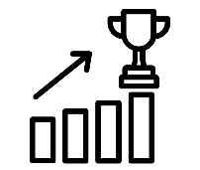
Inventarisatie plangebied
Begrippen
Plangebied
Grondsoorten
Flora en fauna
Infrastructuur
IBS Thema
Inventarisatie plangebied
Marktonderzoek
Ontwerp
Natuur in de stad
Samenwerken
IBS Toetsing
Kennistoets
Verantwoording
Presentatie
Week 1 | Week 2 | Week 3 | Week 4 | Week 5 | Week 6 | Week 7 | Week 8 | Week 9 | Week 10

Slide 2
Inhoud
Vorige week
Periode planning
Leerarrangement 1

Slide 3
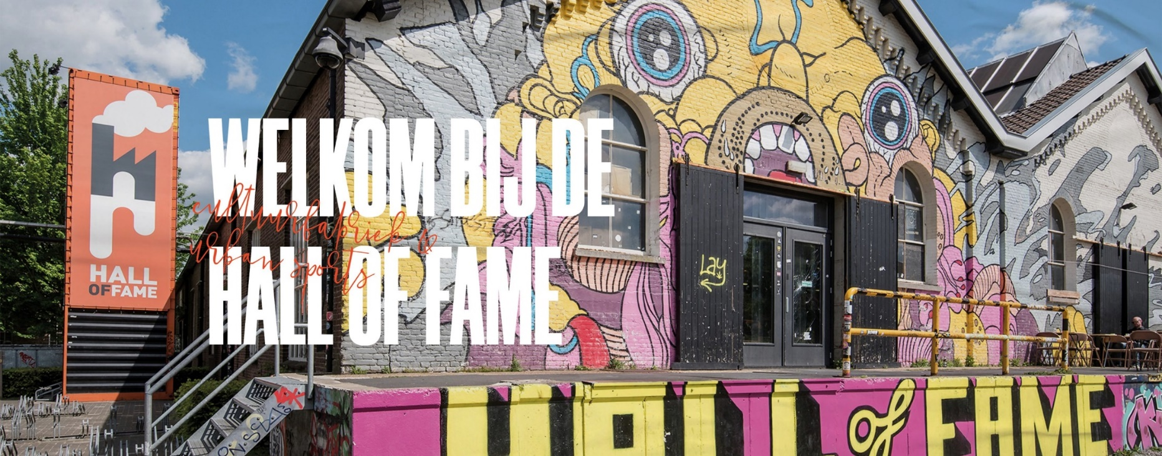
Vorige week

Slide 4
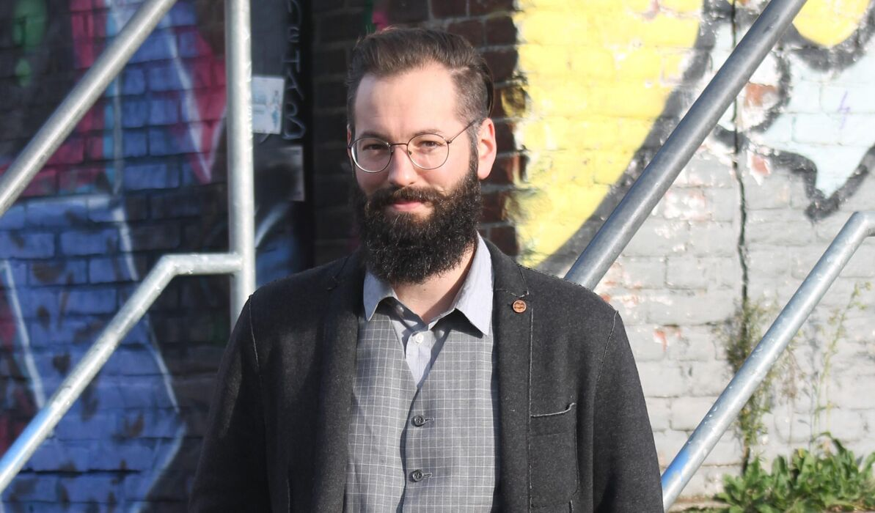
Vorige week
“Het gebied rondom de Hall of Fame verandert, daardoor ontstaat er ruimte voor nieuwe creatieve ideeën voor én door Tilburgers.”
Directeur Hall of Fame

Slide 5
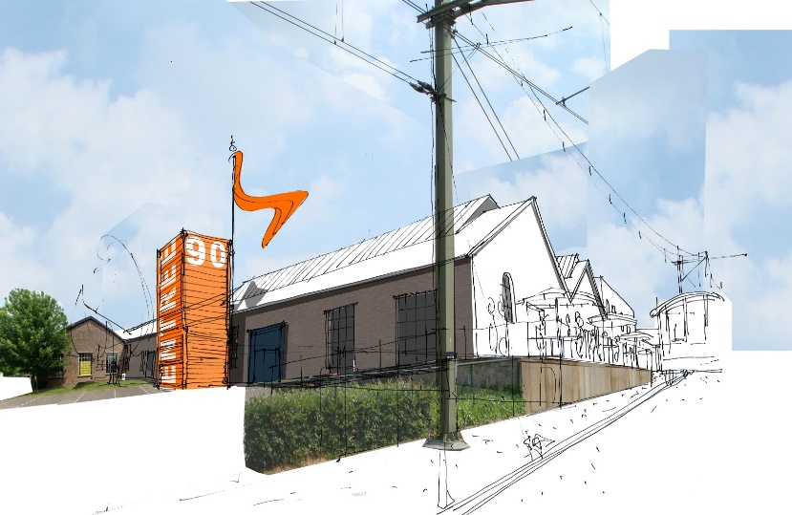
Vorige week
Samen met Helicon MBO Tilburg wil Frederik ontwerpen aanleveren bij de gemeente Tilburg waarbij het vergroten van de leefbaarheid centraal moet staan. De ontwerpen zijn onderverdeeld in verschillende thema’s; lifestyle, biobased economy, vrijetijd, water & energie en stad & wijk.
Lifestyle
Hoe kan je het gebied in én rondom de Hall of Fame zo inrichten dat je de doelgroep aantrekkelijk gezond laat consumeren?
Biobased economy
Hoe kan in het gebied in én rondom de Hall of Fame zichtbaarheid geven aan afvalstromen en reststromen.
Water & Energie
Hall of Fame zoekt een creatieve oplossing voor het grote aanbod van (regen)water.
Vrijetijd
Hoe kan in het gebied in én rondom de Hall of Fame rekening worden gehouden met diversiteit van festivals voor verschillende doelgroepen
Stad & wijk
Hoe kan je het gebied zo inrichten dat je de burgers/ bewoners actief kan laten deelnemen aan- en meer betrokken kan laten zijn bij de activiteiten van Hall of Fame.

Slide 6
Groepsindeling periode 4
Klas MT-V-SM41A
Groep 1 LIFESTYLE | Groep 2 BIOBASED / WATER & ENERGIE | Groep 3 VRIJETIJD | Groep 4 WATER & ENERGIE | Groep 5 STAD & WIJK
Sara | Gabriela | Sander |  | Martijn
Mika | Anne-Sophie | Carlijn |  | Vicky
Jelle | Islam | Maeva |  | Abel
Elena | Amber | Kevin |  | Benthe
Indy |  |  |  | Maaike

Slide 7
Groepsindeling periode 4
Klas MT-V-SM41B
Groep 1 LIFESTYLE | Groep 2 BIOBASED / STAD & WIJK | Groep 3 VRIJETIJD | Groep 4 WATER & ENERGIE | Groep 5 STAD & WIJK
Emma | Meike | Marissa | Soumeiya
Nick | Lieke | Sam | Stan
Sjoerd | Giel | Jorn | Jolina
Sofie | Mike | Floris | Femke
Lotte | Max |  | Merijn
 | Harris

Slide 8
Periode planning
Week | Inhoud | Belangrijke data
MEIVAKANTIE
1 | Opstart periode + introductie IBS Donderdag en vrijdag vrij i.v.m. Hemelvaart | Woensdag 12 mei stage assessment
2 | Lessen | Dinsdag 18 mei herkansing portfolio deadline periode 3 Woensdag 19 mei herkansing portfolio deadline periode 3 (MT-V-SM41C)
3 | Lessen | Dinsdag 25-05 deadline Wix portfolio (IBM) Vrijdag 28-05 herkansing stage assessment
4 | Lessen | Vrijdag 04-06 herkansing IBS ‘Mijn leefomgeving’ (MT-V-SM41C)
5 | Lessen
6 | Lessen
7 | Lessen | Dinsdag 22-06 Presentaties ontwerpen (onder voorbehoud) Werkproces examens volgens individuele planning
8 | Lessen | Herkansing werkproces examen Donderdag 01-07 portfolio deadline Vrijdag 02-07 IBS Verantwoordingsdocument deadline
9 | Toetsen – geen lessen | Dinsdag 06-07 Kennistoets p4 Donderdag 08-07 Herkansing portfolio deadline p4
10 | Geen les i.v.m. afronding schooljaar | Maandag 12-07 Herkansing IBS toets p4 Woensdag 14-07 Laatste herkansingen

Slide 9
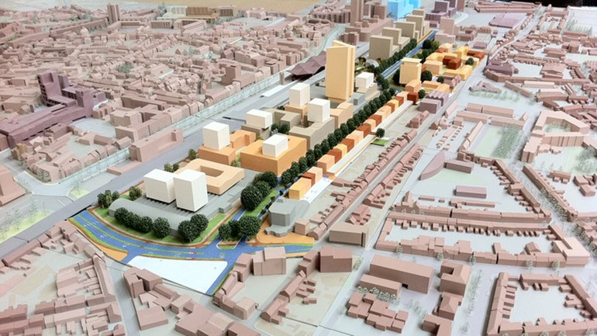
Leerarrangement 1 Inventarisatie opdracht en plangebied

Slide 10
2021_IRG_1_ Inventarisatie opdracht en plangebied
Leerdoelen
Na het maken van dit leerarrangement kun je:
Wensen van de opdrachtgever in kaart brengen
Een inventarisatie maken van het plangebied
Beschikbare bronnen raadplegen en informatie verwerken
Leerpad - Ga op zoek naar informatie over bovengenoemde onderwerpen. - Gebruik beschikbare bronnen om informatieve afbeeldingen te kunnen maken en vinden. Je kunt ook eigen gemaakte foto’s van het gebied in je verslag gebruiken. - Maak een kaart van het plangebied. Denk aan de schaal.
- Zoek vergelijkbare initiatieven in Nederland om inspiratie op te doen voor het ontwerp.
Maak veel gebruik van afbeeldingen om je verhaal te ondersteunen.
Leerproduct
Een verslag met daarin:
Wensen van de opdrachtgever
Zelfgemaakte kaart van het plangebied
Informatie over de locatie op het gebied van:
Grondsoort
flora en fauna
infrastructuur
historie
Inventarisatie van de eerste ideeën op het gebied van :
Mogelijkheden op gebied van recreatie;
Duurzaamheid op gebied van water & energie;
hoe een gezonde leefstijl gestimuleerd kan worden;
het vergroten van de leefbaarheid in het gebied.
het optimaliseren van reststromen
Samenwerken
Plaats je product op Teams.
Bekijk leerproducten van anderen en geef feedback.
Verbeter je leerproduct en plaats versie 2
Deze opdracht maak je met je projectgroep
Versie 1 17-05-2021
Versie 2 21-05-2021

Slide 11
LA 1 Inventarisatie opdracht en plangebied
Leerproduct
Een verslag met daarin:
Wensen van de opdrachtgever
Zelfgemaakte kaart van het plangebied
Informatie over de locatie op het gebied van:
grondsoort
flora en fauna
infrastructuur
historie
Inventarisatie van de eerste ideeën op het gebied van :
Mogelijkheden op gebied van recreatie;
Duurzaamheid op gebied van water & energie;
hoe een gezonde leefstijl gestimuleerd kan worden;
het vergroten van de leefbaarheid in het gebied.
het optimaliseren van reststromen
Directeur Hall of Fame

Slide 13
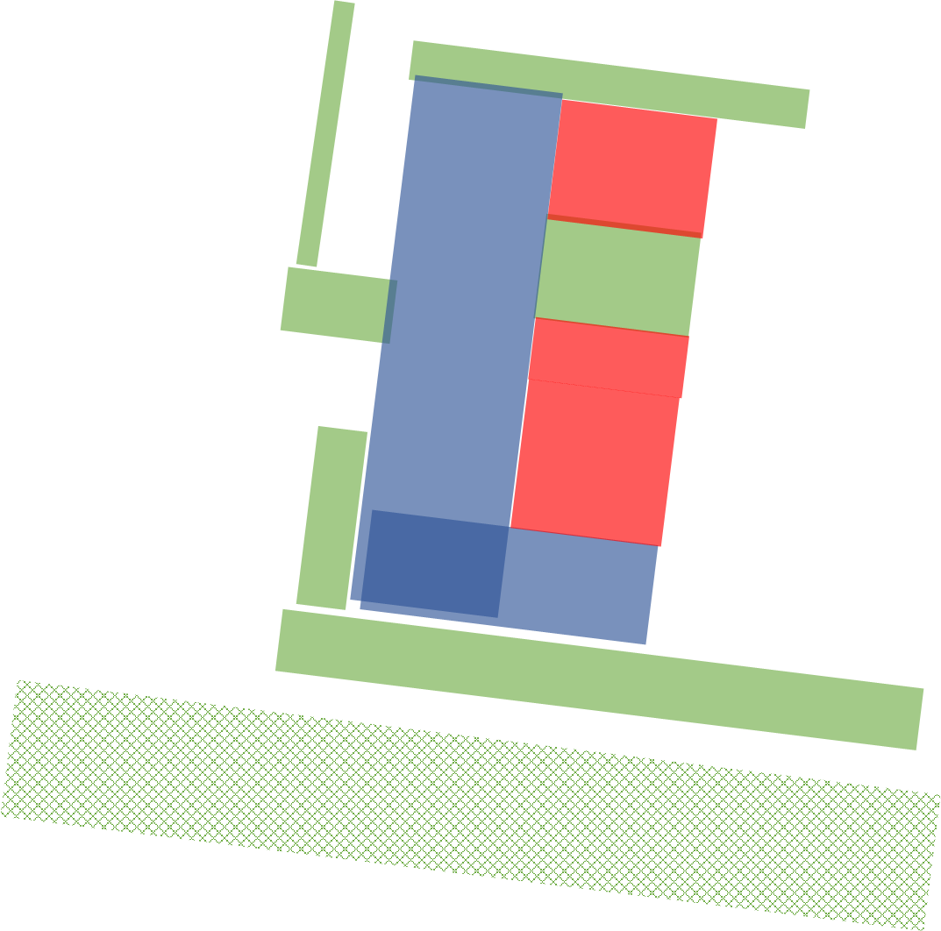

Slide 14
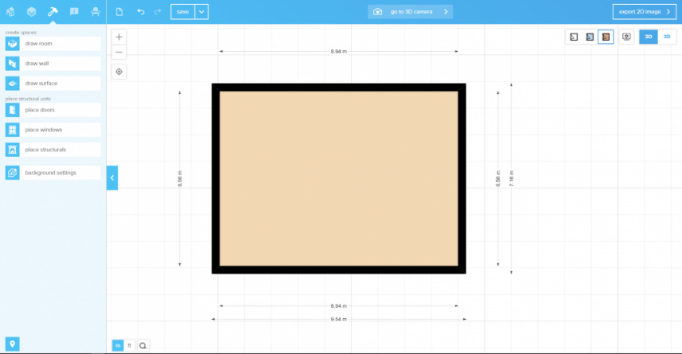
LA 1 Inventarisatie opdracht en plangebied
Leerproduct
Een verslag met daarin:
Wensen van de opdrachtgever
Zelfgemaakte kaart van het plangebied
Informatie over de locatie op het gebied van:
grondsoort
flora en fauna
infrastructuur
historie
Inventarisatie van de eerste ideeën op het gebied van :
Mogelijkheden op gebied van recreatie;
Duurzaamheid op gebied van water & energie;
hoe een gezonde leefstijl gestimuleerd kan worden;
het vergroten van de leefbaarheid in het gebied.
het optimaliseren van reststromen
Floorplanner.com
Sketchup.com

Slide 15
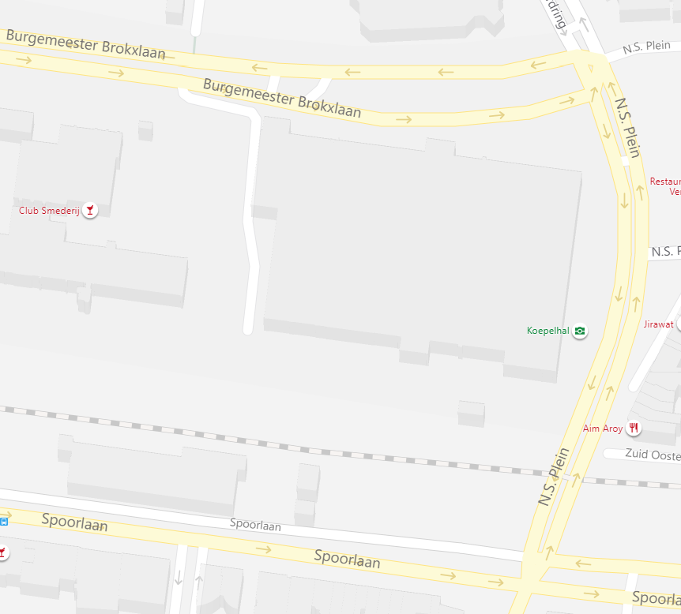
Zelfgemaakte kaart van het plangebied
www.bing.com/maps

Slide 16
Zelfgemaakte kaart van het plangebied

Slide 17
LA 1 Inventarisatie opdracht en plangebied
Leerproduct
Een verslag met daarin:
Wensen van de opdrachtgever
Zelfgemaakte kaart van het plangebied
Informatie over de locatie op het gebied van:
grondsoort
flora en fauna
infrastructuur
historie
Inventarisatie van de eerste ideeën op het gebied van :
Mogelijkheden op gebied van recreatie;
Duurzaamheid op gebied van water & energie;
hoe een gezonde leefstijl gestimuleerd kan worden;
het vergroten van de leefbaarheid in het gebied.
het optimaliseren van reststromen
https://tilburg.maps.arcgis.com/home/index.html

Slide 18
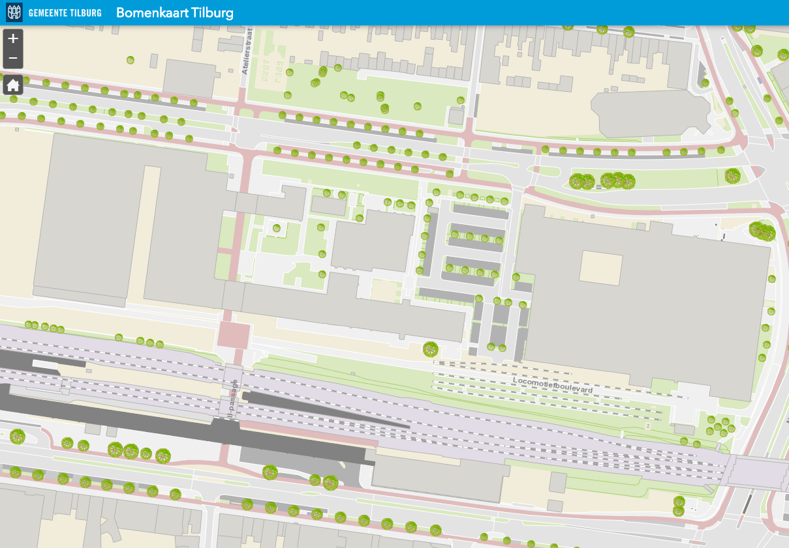
LA 1 Inventarisatie opdracht en plangebied
Leerproduct
Een verslag met daarin:
Wensen van de opdrachtgever
Zelfgemaakte kaart van het plangebied
Informatie over de locatie op het gebied van:
grondsoort
flora en fauna
infrastructuur
historie
Inventarisatie van de eerste ideeën op het gebied van :
Mogelijkheden op gebied van recreatie;
Duurzaamheid op gebied van water & energie;
hoe een gezonde leefstijl gestimuleerd kan worden;
het vergroten van de leefbaarheid in het gebied.
het optimaliseren van reststromen
Bomenkaart Tilburg
https://tilburg.maps.arcgis.com/apps/webappviewer/index.html?id=a28c727ff10f4286bcb4582fbda2279e

Slide 19
LA 1 Inventarisatie opdracht en plangebied
Leerproduct
Een verslag met daarin:
Wensen van de opdrachtgever
Zelfgemaakte kaart van het plangebied
Informatie over de locatie op het gebied van:
grondsoort
flora en fauna
infrastructuur
historie
Inventarisatie van de eerste ideeën op het gebied van :
Mogelijkheden op gebied van recreatie;
Duurzaamheid op gebied van water & energie;
hoe een gezonde leefstijl gestimuleerd kan worden;
het vergroten van de leefbaarheid in het gebied.
het optimaliseren van reststromen
Opdracht flora en fauna
Verzamel minimaal 6 foto’s met verschillende planten en bomen in het gebied rondom de Hall of Fame.
Vermeld bij iedere foto de locatie en de (Latijnse) naam van de plant of boom
Gebruik o.a. de bomenkaart van Tilburg en Google streetview

Slide 20
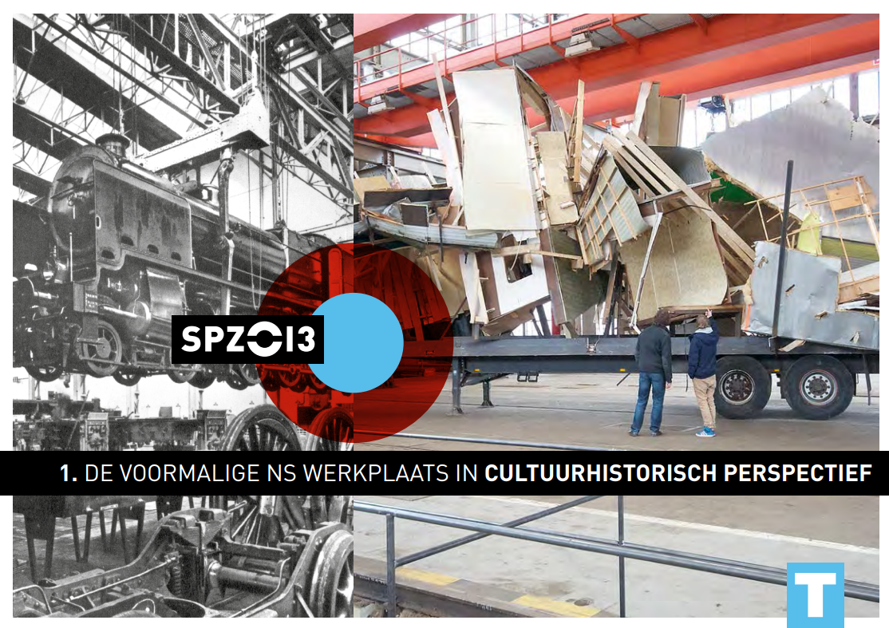
LA 1 Inventarisatie opdracht en plangebied
Leerproduct
Een verslag met daarin:
Wensen van de opdrachtgever
Zelfgemaakte kaart van het plangebied
Informatie over de locatie op het gebied van:
grondsoort
flora en fauna
infrastructuur
historie
Inventarisatie van de eerste ideeën op het gebied van :
Mogelijkheden op gebied van recreatie;
Duurzaamheid op gebied van water & energie;
hoe een gezonde leefstijl gestimuleerd kan worden;
het vergroten van de leefbaarheid in het gebied.
het optimaliseren van reststromen

Slide 21
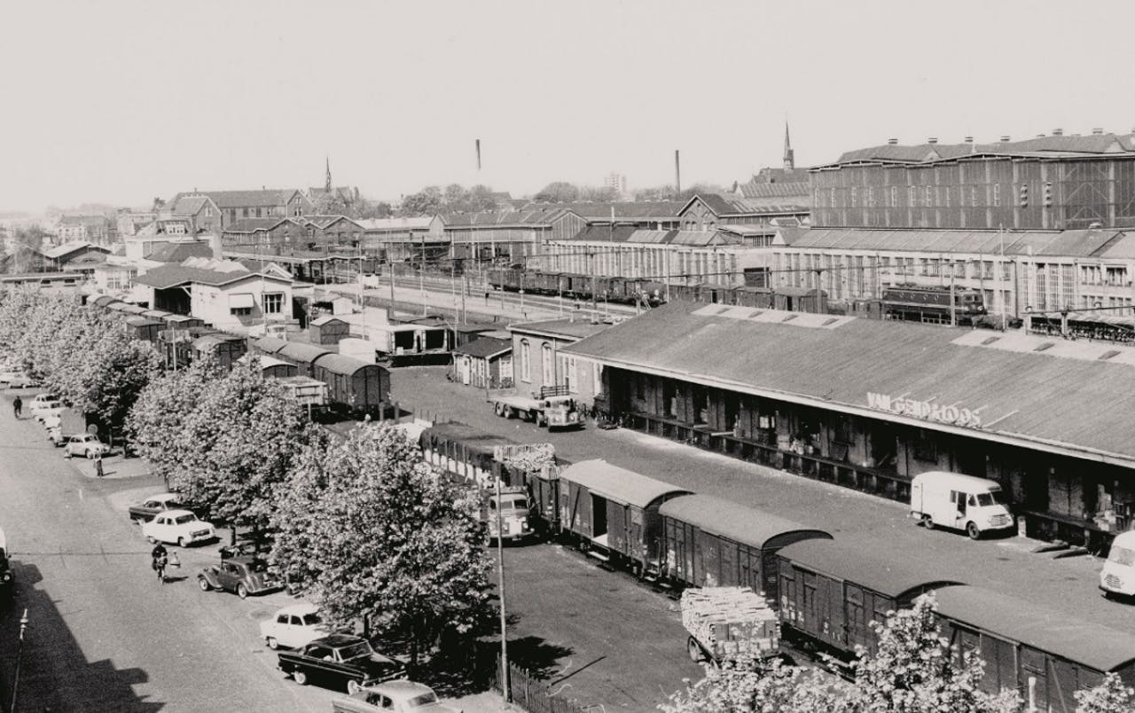
Informatie over de locatie op het gebied van:
Historie

Slide 22
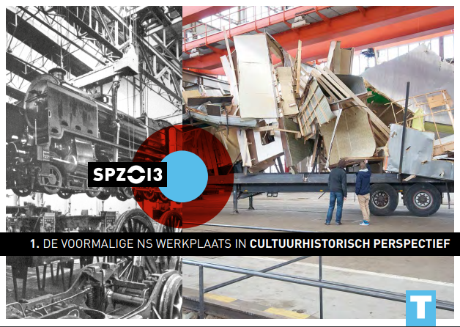
Informatie over de locatie op het gebied van:
Historie

Slide 23
LA 1 Inventarisatie opdracht en plangebied
Leerproduct
Een verslag met daarin:
Wensen van de opdrachtgever
Zelfgemaakte kaart van het plangebied
Informatie over de locatie op het gebied van:
grondsoort
flora en fauna
infrastructuur
historie
Inventarisatie van de eerste ideeën op het gebied van :
Mogelijkheden op gebied van recreatie;
Duurzaamheid op gebied van water & energie;
hoe een gezonde leefstijl gestimuleerd kan worden;
het vergroten van de leefbaarheid in het gebied.
het optimaliseren van reststromen

Slide 24
Vragen?

Slide 25
Verdeel in je groep onderstaande elementen
Grondsoort
Flora en fauna
Infrastructuur
Historie
Inventarisatie eerste ideeën van de specialisaties

